Slide 1
«Раз,два , три , четыре, пять , мы выходим погулять !»
Цель: Создать на участке условия для всестороннего развития детей , укрепления организма, эмоционального комфорта.
Группа « Колокольчики»
Подготовила : Гольке Г.В.
Г. Бердск 2019 г

Slide 2
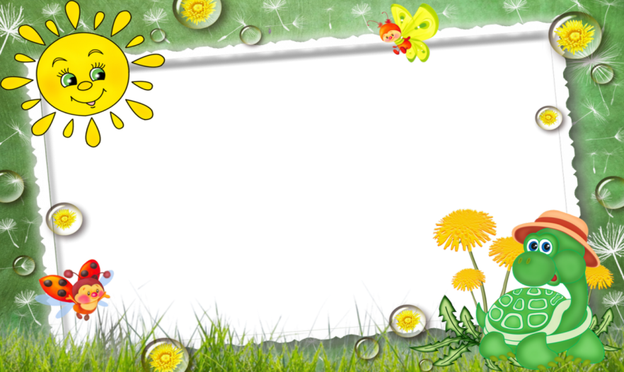
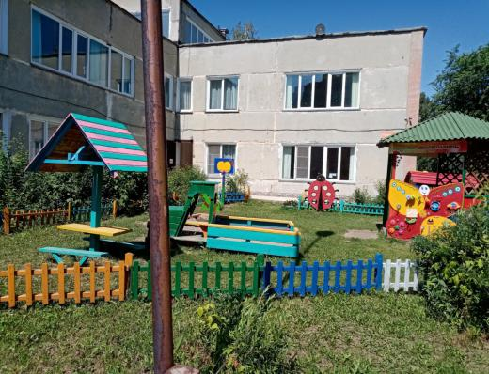
Как из нашего окна вся площадка нам видна !

Slide 3
Папы , мамы потрудились .
Вот у нас , что получилось !

Slide 4
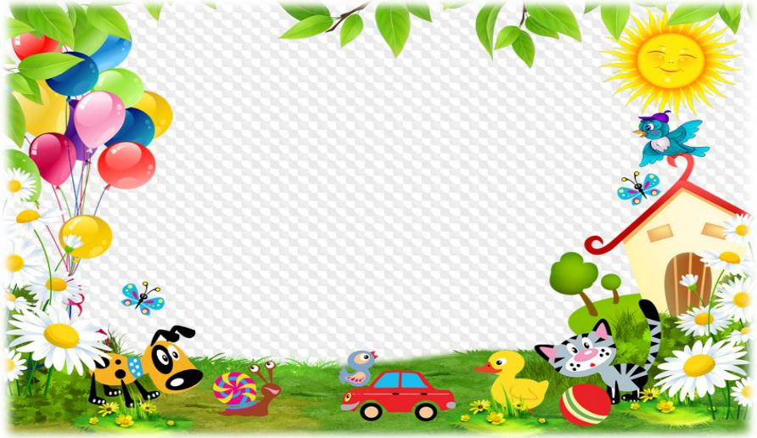
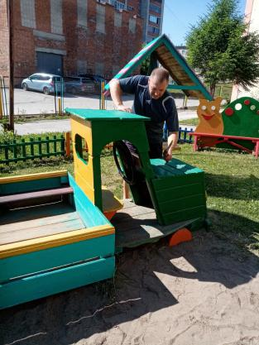
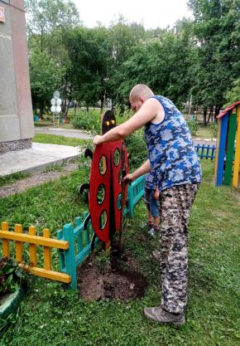

Slide 5
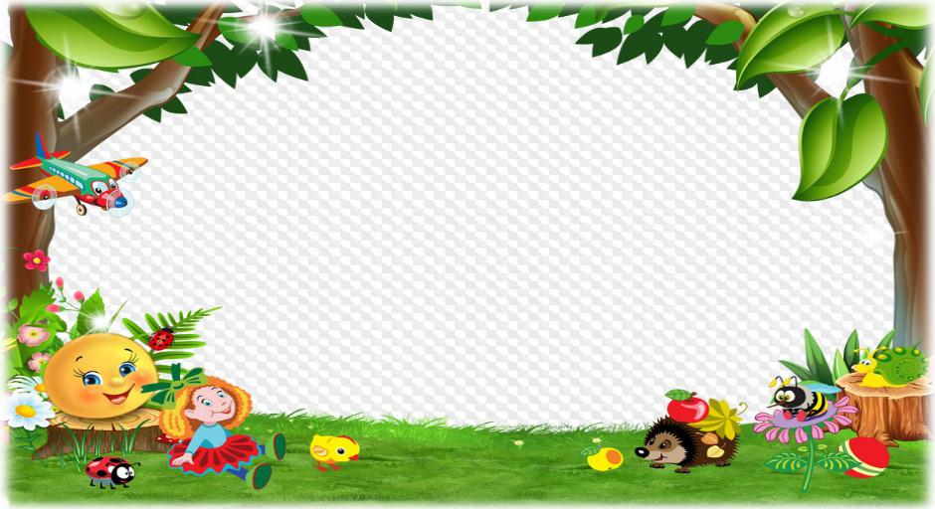
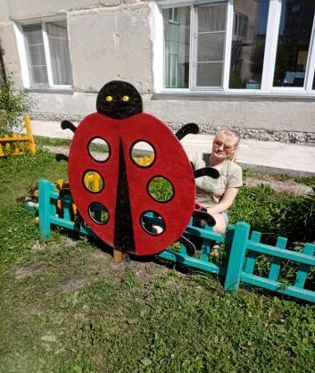
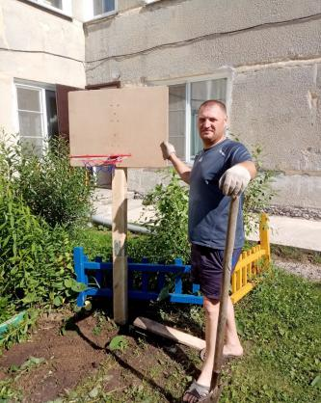

Slide 6
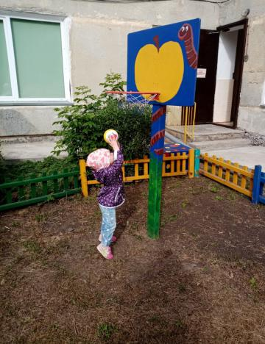
Чтобы стать чуть-чуть повыше ,
Мячик брошу выше крыши.
И в корзину попаду,
Я стараюсь , я смогу!

Slide 7
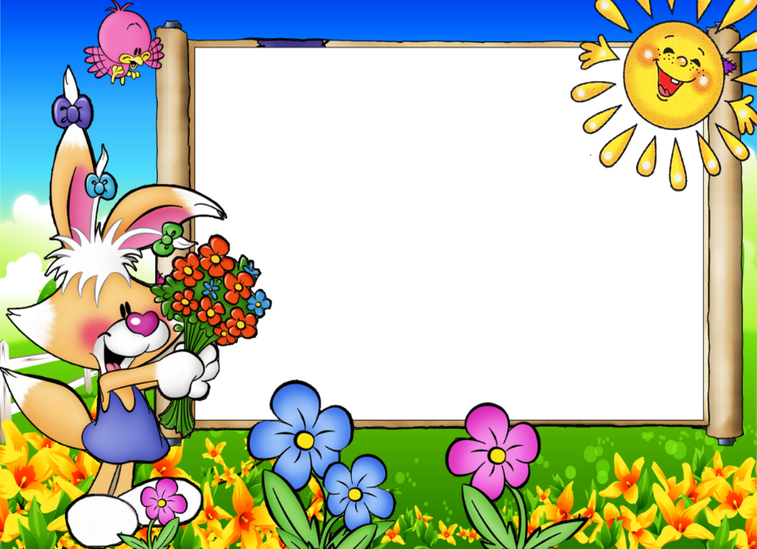
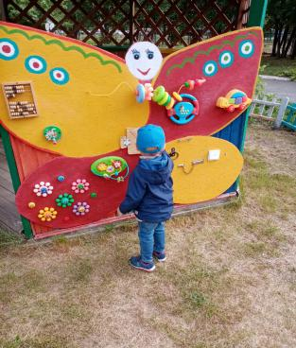
Бабочка к нам прилетела ,
На веранду нашу села.
И теперь у деток руки ,
Не узнают точно скуки !

Slide 8
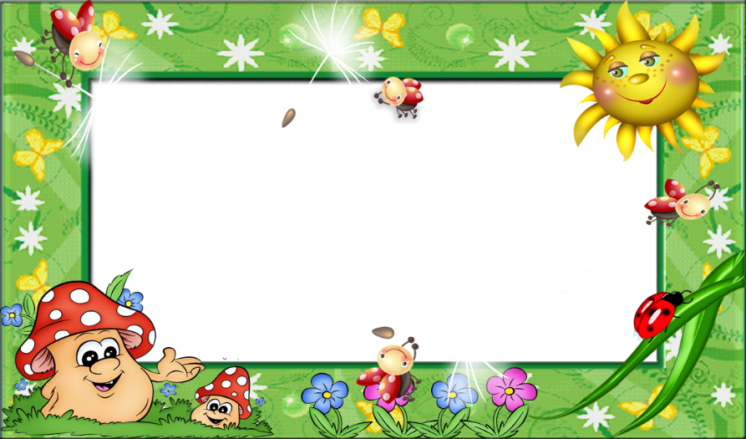
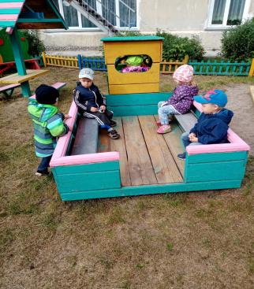
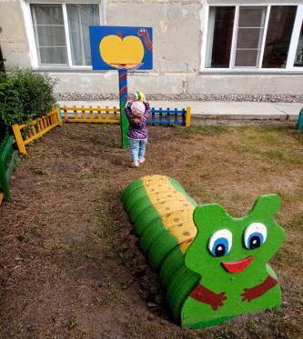

Slide 9
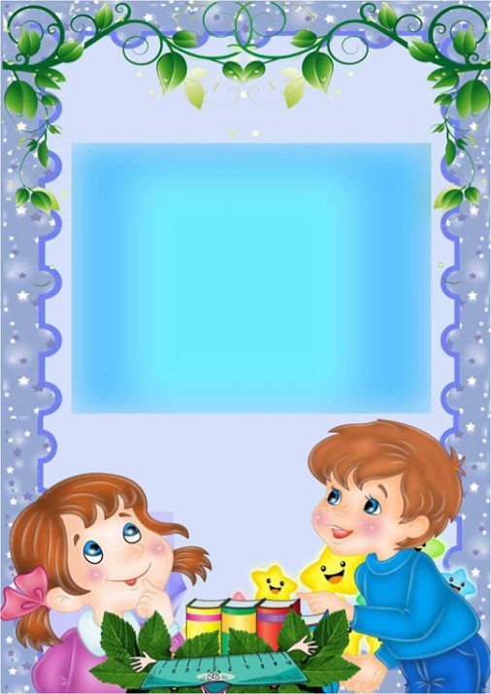
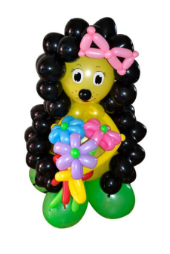
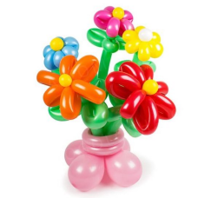
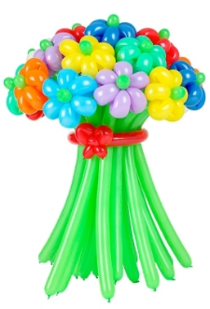
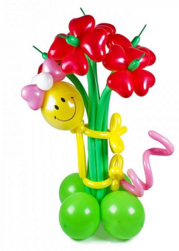
Нашим папам
и мамам огромное спасибо ,
За то, что сделали всё быстро и красиво!

